Slide 1

Estudio de medición de la incidencia del Festival Internacional Teatro a Mil en el bienestar social y la economía
Coloquio “El rol de los festivales y las políticas públicas en la cultura”
20 de enero 2023

Slide 2

Objetivo y metodología

Slide 3
Objetivo
Identificar el bienestar generado por un espectáculo del Festival Teatro a Mil en sus espectadores
Cuantificar el impacto en la economía del la Región Metropolitana del Festival Teatro a Mil
Identificar la contribución al desarrollo económico local que genera el Festival Teatro a Mil
Realizar un primer estudio que analice el efecto del Festival, proyecto de la Fundación Teatro a Mil, tanto en la audiencia como en la economía del país.

Slide 4
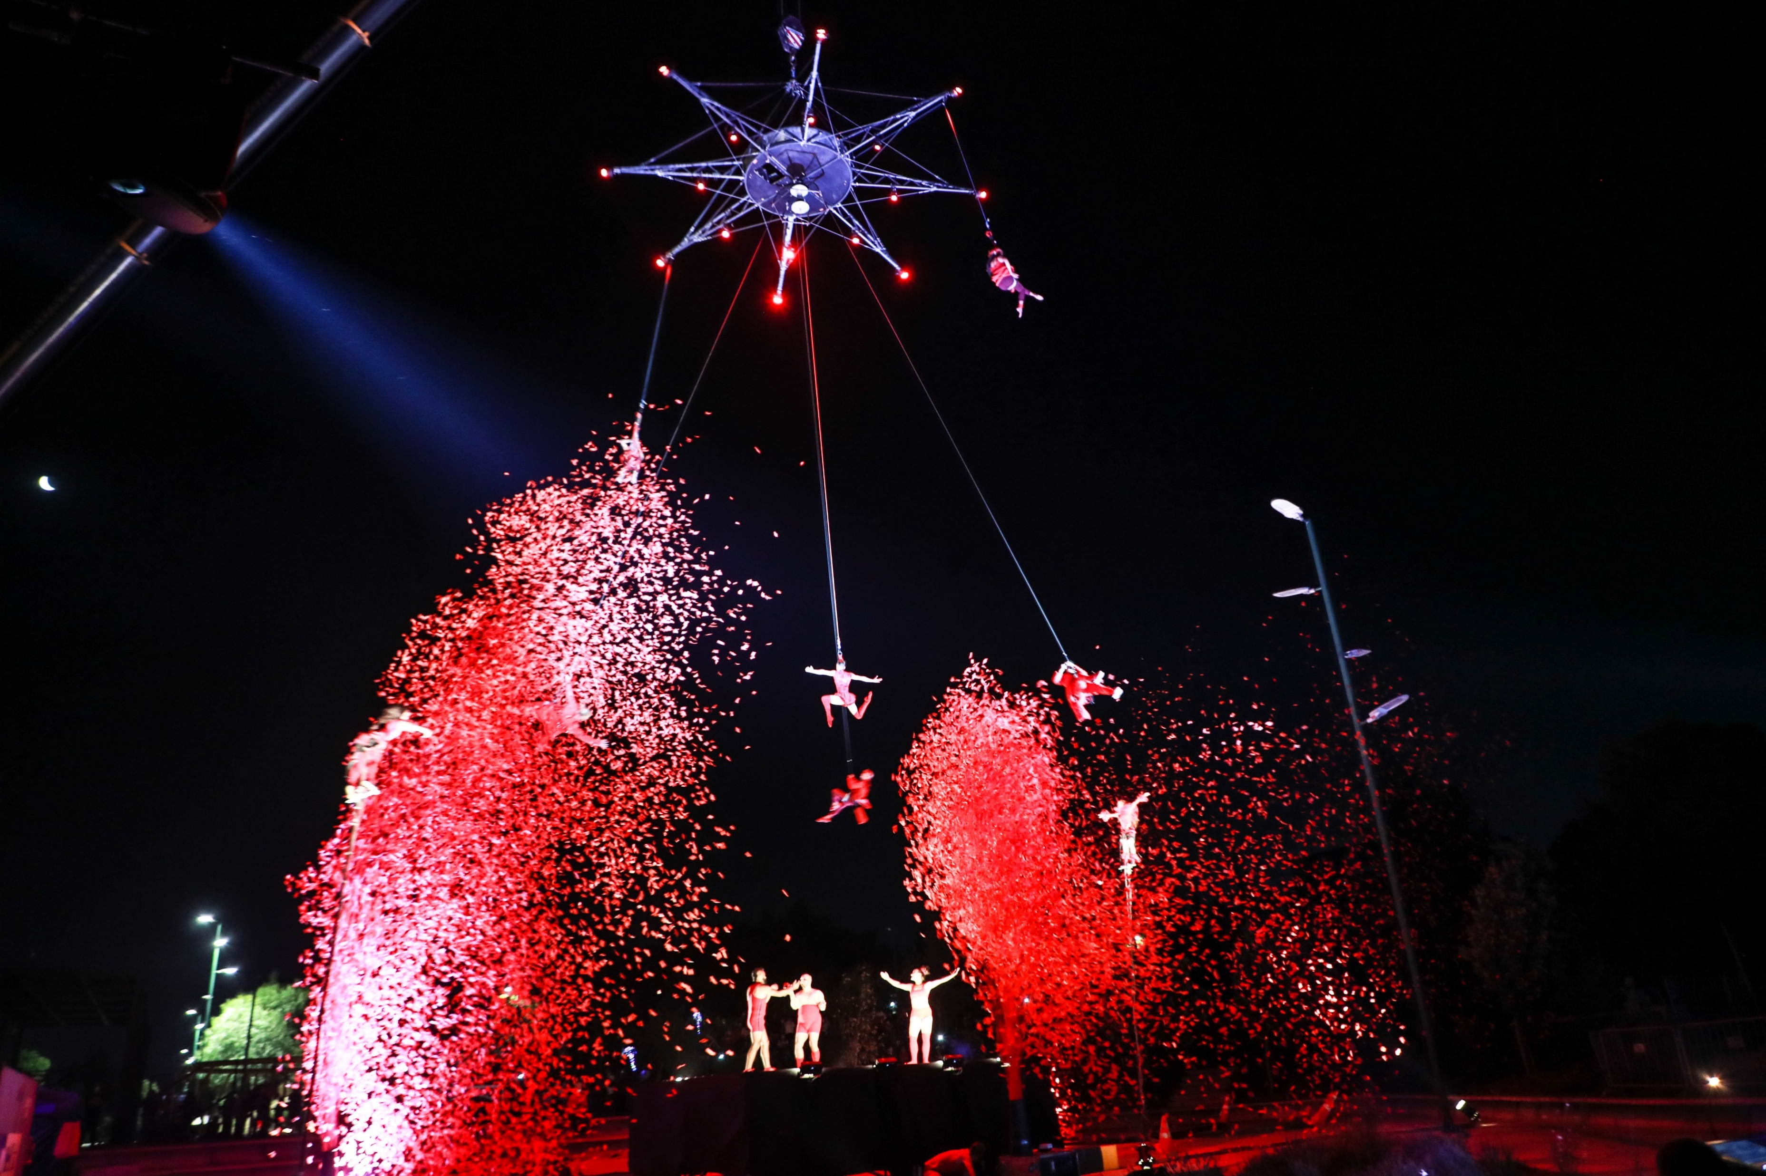
Trabajo de campo realizado en el marco del Festival Internacional Teatro a Mil 2022
Metodología
El estudio fue realizado entre enero y julio de 2022.
Encuestas a audiencia del espectáculo Rouge! de las comunas de Ñuñoa, La Pintana, Maipú y Santiago, con una muestra final de 201 personas.
Encuestas a locatarios aledaños al GAM hasta un radio de 1.250 metros, llegando a un total de 60 encuestas.
Entrevistas a representantes del mundo artístico y cultural relacionados directa e indirectamente con el Festival.
Se utilizó la metodología insumo-producto para la estimación del impacto económico, y valoración contingente para determinar la disposición a pagar de la audiencia.
Se analizan en perspectiva algunas cifras de la encuesta nacional de participación cultural de 2017

Slide 5
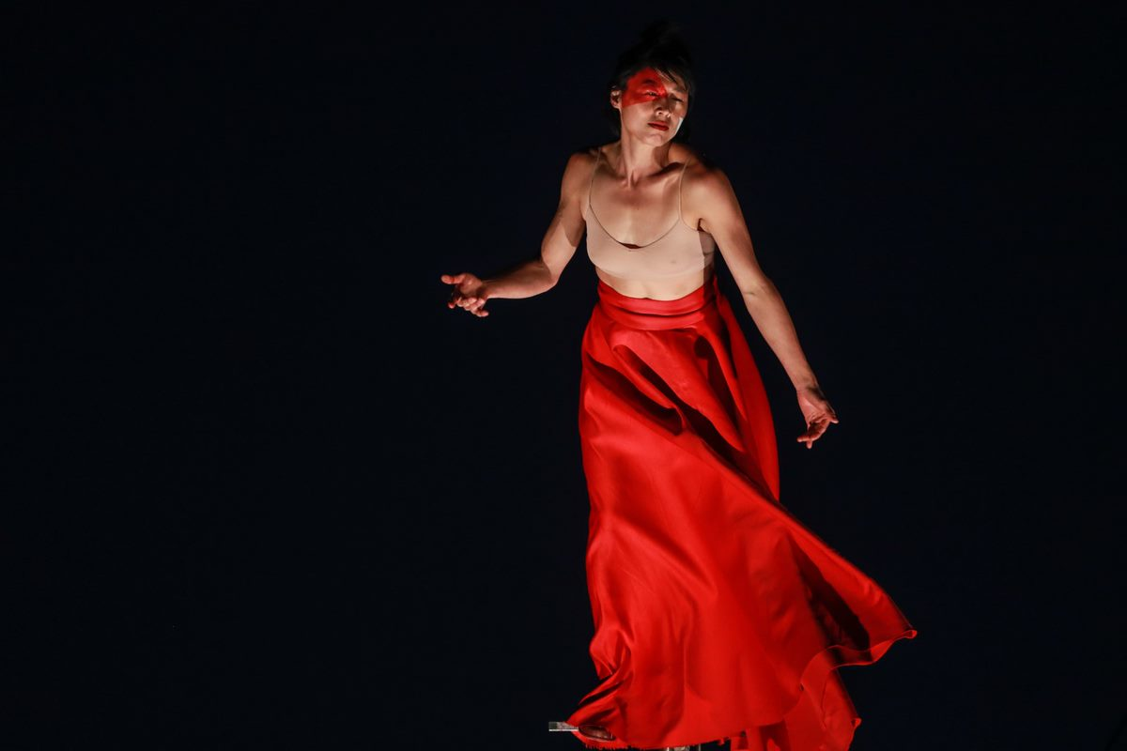
Espectáculo de la muestra
Las encuestas a audiencias fueron levantadas a asistentes del espectáculo internacional de acrobacias áreas Rouge!
Principal espectáculo internacional gratuito del Festival en 2022
Congrega mayor número de audiencia
Se presenta en las comunas que son sedes del Festival

Slide 6
Aporte del Festival al desarrollo cultural

Slide 7
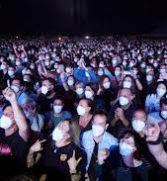
El Festival se ha consolidado como la plataforma de artes escénicas más importante del país. Hasta su versión 29° de 2022 han concurrido más de 12 millones de personas y se han presentado 1.265 espectáculos nacionales y 578 espectáculos internacionales.
Fundación Teatro a Mil desarrolla cuatro líneas de trabajo, durante el año, las cuales atraviesan el Festival: (1) acceso, (2) formación, (3) circulación, y (4) creación.
El estudio realizado da cuenta de que la contribución más evidente del Festival se evidencia en el acceso, donde el 80% del público asiste a funciones gratuitas por lo que el Festival entrega un subsidio directo al consumo cultural, dada la presentación de espectáculos de estándar mundial en múltiples territorios de nuestro país.
Audiencias

Slide 8
Asistentes a espectáculos de artes escénicas: teatro, danza y circo. Región Metropolitana. Promedio mensual entre años 2014-2019.
Audiencias
El acceso equitativo a la cultura que aporta el Festival se evidencia en que el mes de enero, el cual coincide con la realización del Festival, destaca como el mes del año en que se concentra la mayor cantidad de asistentes a espectáculos gratuitos
El Festival ha sido el gran gatillante de que en el mes de enero se dinamice y concentre la actividad cultural en nuestro país y haya transformado a enero en el mes del teatro.
Fuente: Datos de Encuesta de Espectáculos Públicos 2014-2019 (INE).

Slide 9
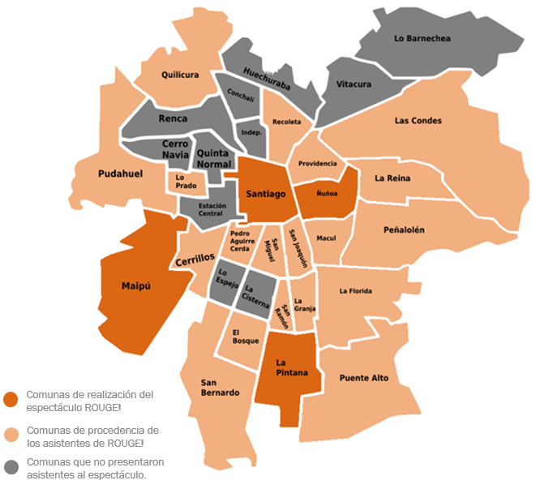
Audiencias
El Festival tiene un gran alcance territorial y provoca un dinamismo importante en la ciudad.
En el caso del espectáculo Rouge!, logró convocar a asistentes provenientes de al menos 23 comunas del Gran Santiago, además se le suman comunas del periurbano de la Región Metropolitana.
De acuerdo a los datos, el 57,2% de los encuestados se trasladó de comuna para ver Rouge!, y en esos días se presentaban paralelamente otros 3 espectáculos en otras comunas.
Fuente: Encuesta de audiencias Centro de Políticas Públicas UC - Ekhos

Slide 10
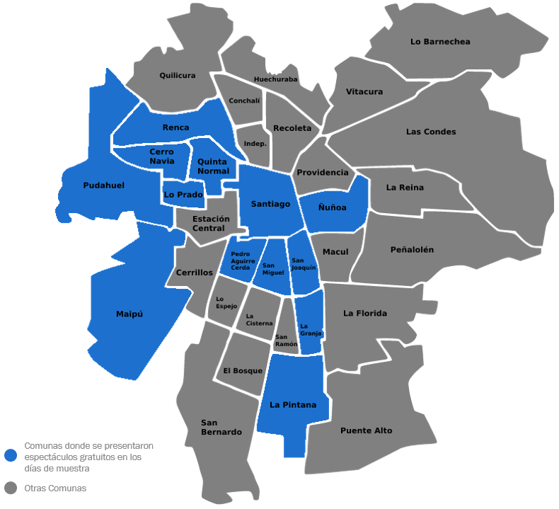
Audiencias
A su vez, durante cada función de Rouge! en las comunas donde se aplicó el estudio, se estaban realizando en paralelo otros espectáculos gratuitos del festival, varios de ellos masivos. Por tanto, durante los días de la muestra, el Festival realizó funciones gratuitas en 13 comunas de la Región Metropolitana.
La diversidad de espacios brindada por el Festival permite ampliar la oferta de espectáculos, contribuyendo a la democracia y transversalidad en el acceso a la cultura, y a la recuperación de espacios en aquellas comunas con mayor vulnerabilidad social.

Slide 11

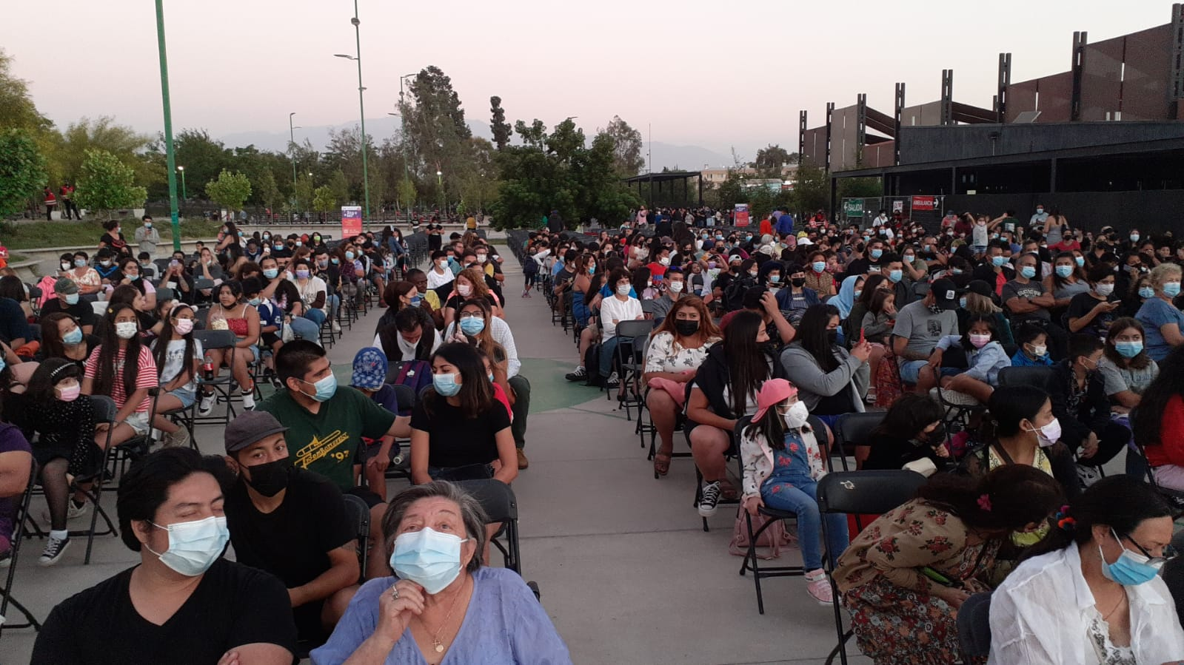
Última visualización de algún espectáculo cultural nacional o internacional
Audiencias
1 de cada 4 asistentes de Rouge!
no había visualizado algún espectáculo cultural durante los últimos 12 meses.
Fuente: Encuesta de audiencias Centro de Políticas Públicas UC - Ekhos
Los datos de la encuesta de Participación Cultural de 2017, dan cuenta de que el 35,8% de la población no había presenciado nunca un espectáculo de teatro anteriormente. Esto da cuenta de que el Festival logra formar audiencia, pero también llegar a personas que tienen un “habitus” en participación cultural.

Slide 12


Audiencias
El 36% de los asistentes declara nunca antes haber asistido a un espectáculo de artes escénicas internacional, y, de estos:
El 65% vive en hogares cuyos ingresos totales son menores a $800.000. Incluso, el 20% tiene ingresos menores a $400.000
Ingreso total del hogar menor a $800.000
Ingreso total del hogar mayor a $800.000 o no responde
Fuente: Encuesta de audiencias Centro de Políticas Públicas UC - Ekhos

Slide 13
Principales motivos para no visualizar contenido cultural con mayor frecuencia
(entre quienes no asistían a espectáculos de artes escénicas)
Audiencias
Dentro de los principales motivos para no asistir a espectáculos culturales se encuentra la falta de dinero, además también se menciona la falta de tiempo y la lejanía.
En la encuesta de participación cultural, el 15% de los encuestados alude a falta de dinero y el 46% a falta de tiempo
Fuente: Encuesta de audiencias Centro de Políticas Públicas UC - Ekhos

Slide 14
Aporte al desarrollo cultural
Sobre el aporte cultural del Festival al país, los asistentes opinaron que:
Se puede visualizar que, la mayor parte de los encuestados concuerda de que el Festival aporta al desarrollo cultural del país y abre oportunidades de acceso a la cultura.
Fuente: Encuesta de audiencias Centro de Políticas Públicas UC - Ekhos

Slide 15
Aporte al desarrollo cultural
Respecto a la contribución personal que aporta el Festival (específicamente, asistir al espectáculo Rouge!), los asistentes opinaron que:
Respecto a la contribución personal, casi el total de asistentes (más del 90%) considera que el espectáculo aportó en entretención, desestrés, tiempo de calidad con sus seres queridos y el fomento del interés por la cultura.
Fuente: Encuesta de audiencias Centro de Políticas Públicas UC - Ekhos

Slide 16
Valoración contingente
Distribución de disposición de pago por “Rouge!”.
La disposición a pagar de los asistentes al espectáculo Rouge! tiene un promedio de $22.249.
Un 80% de los encuestados respondieron una disposición a pagar entre $8.000 a $40.000 (entre 9 y 45 dólares)
Quienes tienen mayor disposición a pagar son personas de ingresos más altos, provenientes de comunas con menores índices de pobreza y que suelen asistir a espectáculos culturales.
Fuente: Encuesta de audiencias Centro de Políticas Públicas UC - Ekhos

Slide 17
Aporte del Festival al comercio local

Slide 18
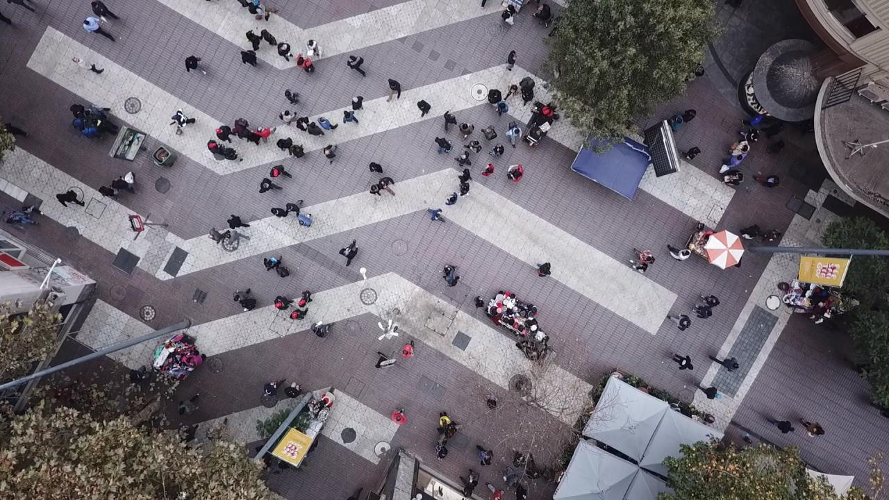
Aporte al comercio local
El 73% de los locales encuestados indica que hay un aumento en los ingresos semanales cuando se realiza el Festival.
Este efecto se visualiza principalmente para los locales tipo “Bar y restaurant”, los cuales todos afirmaron alguna ganancia durante la realización del Festival.
Porcentaje de locatarios que afirman percibir un aumento en ingresos durante la realización del Festival, según tipo de local.
Almacén
Fuente: Encuesta a locatarios Centro de Políticas Públicas UC – Ekhos.

Slide 19
Aporte al comercio local
Aumento porcentual de ingresos semanales percibido por los locatarios.
Considerando a todos los locatarios encuestados:
Más de un tercio indica que el aumento de sus ingresos es sobre el 10%
Fuente: Encuesta a locatarios Centro de Políticas Públicas UC – Ekhos.

Slide 20
Aporte al comercio local
Es importante señalar que el aumento de los ingresos tiene una correlación positiva con el aumento en el flujo de clientes durante la realización del Festival.
El 70% de los locales encuestados indica que hay un aumento en la afluencia de clientes.
Entre los locales que reportan aumento de ingreso, el 94% declara una mayor afluencia de público.
Porcentaje de locales que declara aumento de afluencia de público durante el Festival, según tipo de local.
Almacén
Fuente: Encuesta a locatarios Centro de Políticas Públicas UC – Ekhos.

Slide 21
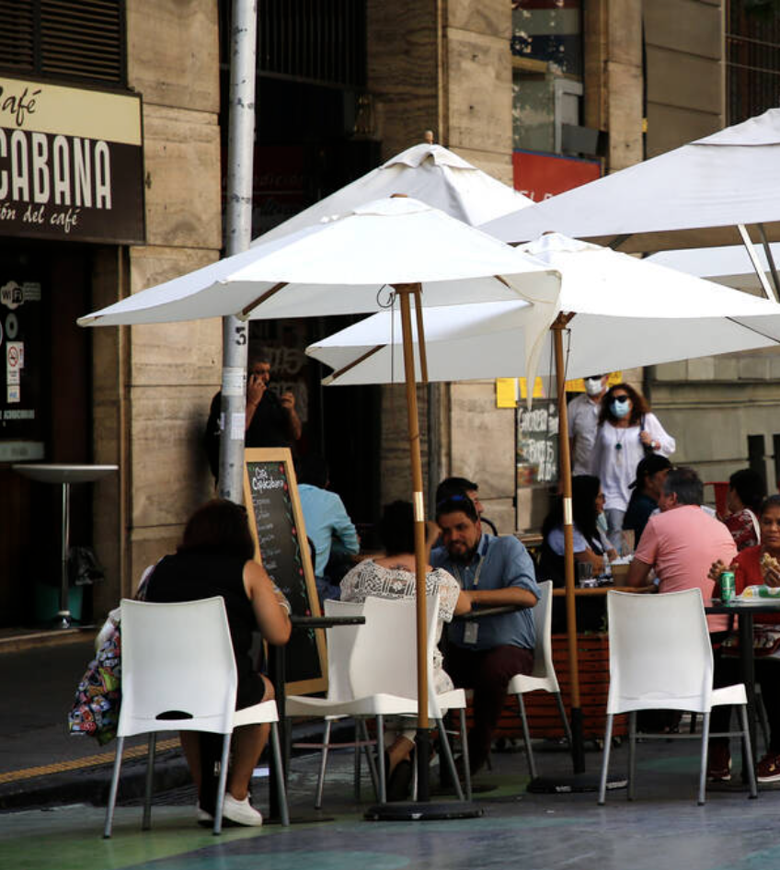
Aporte al comercio local
Se visualiza una oportunidad en que el Festival pueda plantear objetivos de desarrollo comercial para los espacios en donde se desarrolla, al igual como lo hacen otros festivales en el mundo.
“De que tiene un impacto, tiene un impacto económico; lo que no hay es una intencionalidad sistemática…Pero yo creo que el Festival no tiene un área donde piense en la experiencia del público más allá del espectáculo y que pueda encadenar productiva o económicamente a otros (…) Sería totalmente deseable que desde otros sectores se pudiera encadenar” (Entrevista a representante del Festival).

Slide 22
Impacto económico del Festival:

Slide 23
Para la estimación del impacto económico del Festival en la Región Metropolitana, se utiliza la metodología de Insumo-Producto, que cuantifica el gasto realizado en un territorio en específico y que es únicamente atribuible a la realización del Festival.
Para su estimación solo se consideran a los asistentes que visualizan un espectáculo presencial y que además se hayan trasladado de comuna.
Metodología Insumo-Producto
Efecto Directo
Efecto Indirecto
Impacto Económico
Efecto Inducido
Corresponden a los gastos realizados por la organización del Festival en la región de análisis, en este caso, la Región Metropolitana.
Consisten en los gastos realizados por los asistentes, únicamente atribuibles a la realización del Festival (en la Región Metropolitana).
Corresponden a aquellos recursos adicionales que se originaron por la nueva cantidad de recursos que entró en la economía.

Slide 24
Impacto económico
Se estima un total de 73.111 asistentes presenciales en la edición 2022 en la Región Metropolitana
Del impacto económico total atribuible al Festival, 14% corresponde a gasto de los asistentes, mientras que el restante 86% viene de lo ejecutado por la propia organización.
UDS 2.837.857
Efecto Directo
USD 461.040
Efecto Indirecto
USD 1.882.114
Efecto Inducido
USD 5.181.011
Impacto Total

Slide 25
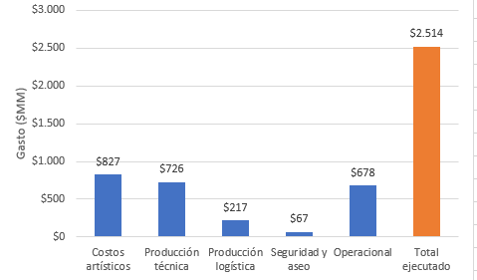
Efecto Directo
Gastos efectuados (en pesos) para la realización del Festival en la RM en 2022.
Cada USD invertido en el efecto directo del Festival equivale a una contribución de USD 1,8 en la economía.
Fuente: Centro de Políticas Públicas UC a partir de base de datos entregada por FITAM (2022).

Slide 26
Efecto Indirecto
Efecto indirecto (en pesos) de Teatro a Mil en la Región Metropolitana, 2022.
Cada USD gastado por los espectadores dada su asistencia al Festival equivale a una contribución de USD 11,2 en la economía.
Fuente: Centro de Políticas Públicas UC a partir de base de datos entregada por FITAM (2022).

Slide 27

Comparativa
de festivales
Comparación de impactos económicos entre festivales.
El Festival presenta un efecto directo grande, en comparación al tamaño de su efecto indirecto, es decir, que la mayor parte del efecto económico proviene del gasto que hace la organización
La diferencia se asocia a
Los propósitos del Festival de otorgar acceso a la cultura.
No existe una búsqueda intencionada por aumentar el impacto económico.
Las cifras representan una asistencia al Festival en escenario de pandemia.
% del gasto directo sin expandir en el impacto económico total
(*) La cantidad de público asistente promedio de las últimas ediciones fue estimada en 205.000 personas.
Fuente: Elaboración propia en base a Devesa et al. (2012), Anónimo (2015), BOP (2015), Ruiz (2015) y OIM (2018).
Notes:
Festival Internacional de Cine de Valdivia: FICValdivia se ha erigido como un espacio de encuentro para la industria, para los autores locales y extranjeros, y para públicos cada día más diversos. Busca contribuir al acercamiento de todas y todos al fenómeno del cine. Además, en las 12 comunas de la Región de Los Ríos, desarrolla iniciativas que perduran todo el año: actividades de formación de audiencias, cursos de apreciación cinematográfica y talleres de cine para público escolar. Estas labores han permitido a cientos de niños, jóvenes y adultos aproximarse a la experiencia cinematográfica. (https://ficvaldivia.cl/historia/ ; https://ficvaldivia.cl/nuestra-mirada/). El Centro Cultural de Promoción Cinematográfica de Valdivia (CPCV), productores del FICValdivia, es una organización comunitaria funcional sin fines de lucro (https://www.cpcv.cl/somos/centro/)
Festival de Cine de Huelva (España): El festival tiene entre sus objetivos promocionar el cine iberoamericano en Europa. La FUNDACIÓN CULTURAL FESTIVAL DE CINE IBEROAMERICANO DE HUELVA es una fundación pública sin ánimo de lucro (https://festicinehuelva.com/informacion-juridica).
Festival Internacional de Edimburgo (Escocia): Considerado el evento cultural más grande del mundo. Es una conformación de distintos festivales en simultáneo (música, danza, teatro, etc). Es un festival sin fines de lucro. (https://ivypanda.com/essays/edinburgh-international-festival-analytical-report/).
Festival de Cali –Feria de Cali- (Colombia): La Feria de Cali se basa en un resurgir de la ciudad desde aspectos, económicos, sociales, culturales, turísticos, ambientales, etc. Nace luego de que la Ciudad de Cali viviera una trágica explosión con miles de muertos, heridos, y problemas socioeconómicos. (https://feriadecali.com.co/conoce-la-feria/). Es el principal motor de la economía local de Cali durante diciembre.
Lollapalooza: El líder de Jane's Addiction, Perry Farrell, inició el Lollapalooza en 1991 como escenario multidisciplinar para la gira de despedida de su banda. Como los eventos fueron rentables, se intentaron nuevas versiones del festival, hasta ser lo que es hoy en día. En 2011, la marca Lollapalooza se expandió a Sudamérica, con un festival de dos días celebrado en abril en Santiago de Chile. Posteriormente, Lollapalooza se expandió para producir festivales en otros cinco países (https://www.britannica.com/art/Lollapalooza)

Slide 28
Proyecciones
de aumento
de asistentes
Estimación del impacto económico del Festival ante distintas cantidades de asistentes
El Festival, posee una gran potencialidad económica, se puede decir que el Festival tiene la posibilidad de llegar a tener un impacto económico de entre cinco mil quinientos a ocho mil millones de pesos.
Potenciar este efecto permitiría beneficiar fuertemente a las comunidades que deciden recibir espectáculos y a su audiencia.
Efecto directo expandido
Fuente: Centro de Políticas Públicas UC.

Slide 29
Conclusiones

Slide 30
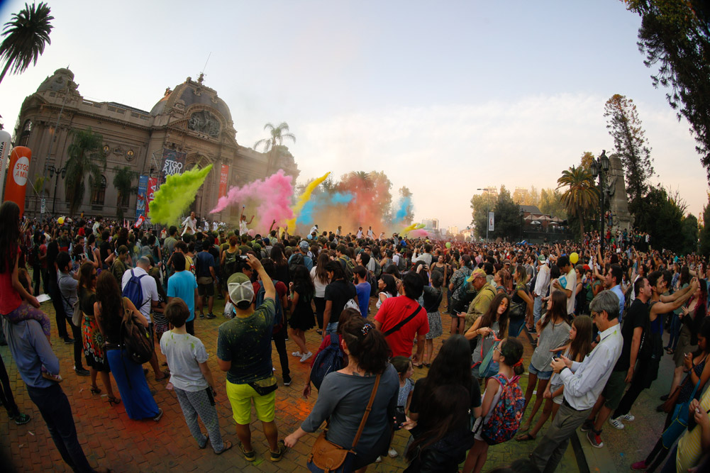
Conclusiones
En sus 30 años de historia el Festival es una de las iniciativas culturales más importante del país
En su eje de acceso es donde se evidencia de manera más clara la contribución del Festival, en un contexto donde la asistencia a espectáculos culturales sigue fuertemente mediada por los ingresos.
Los resultados de la valoración contingente dan cuenta de la alta apreciación que tiene la audiencia por los espectáculos.

Slide 31
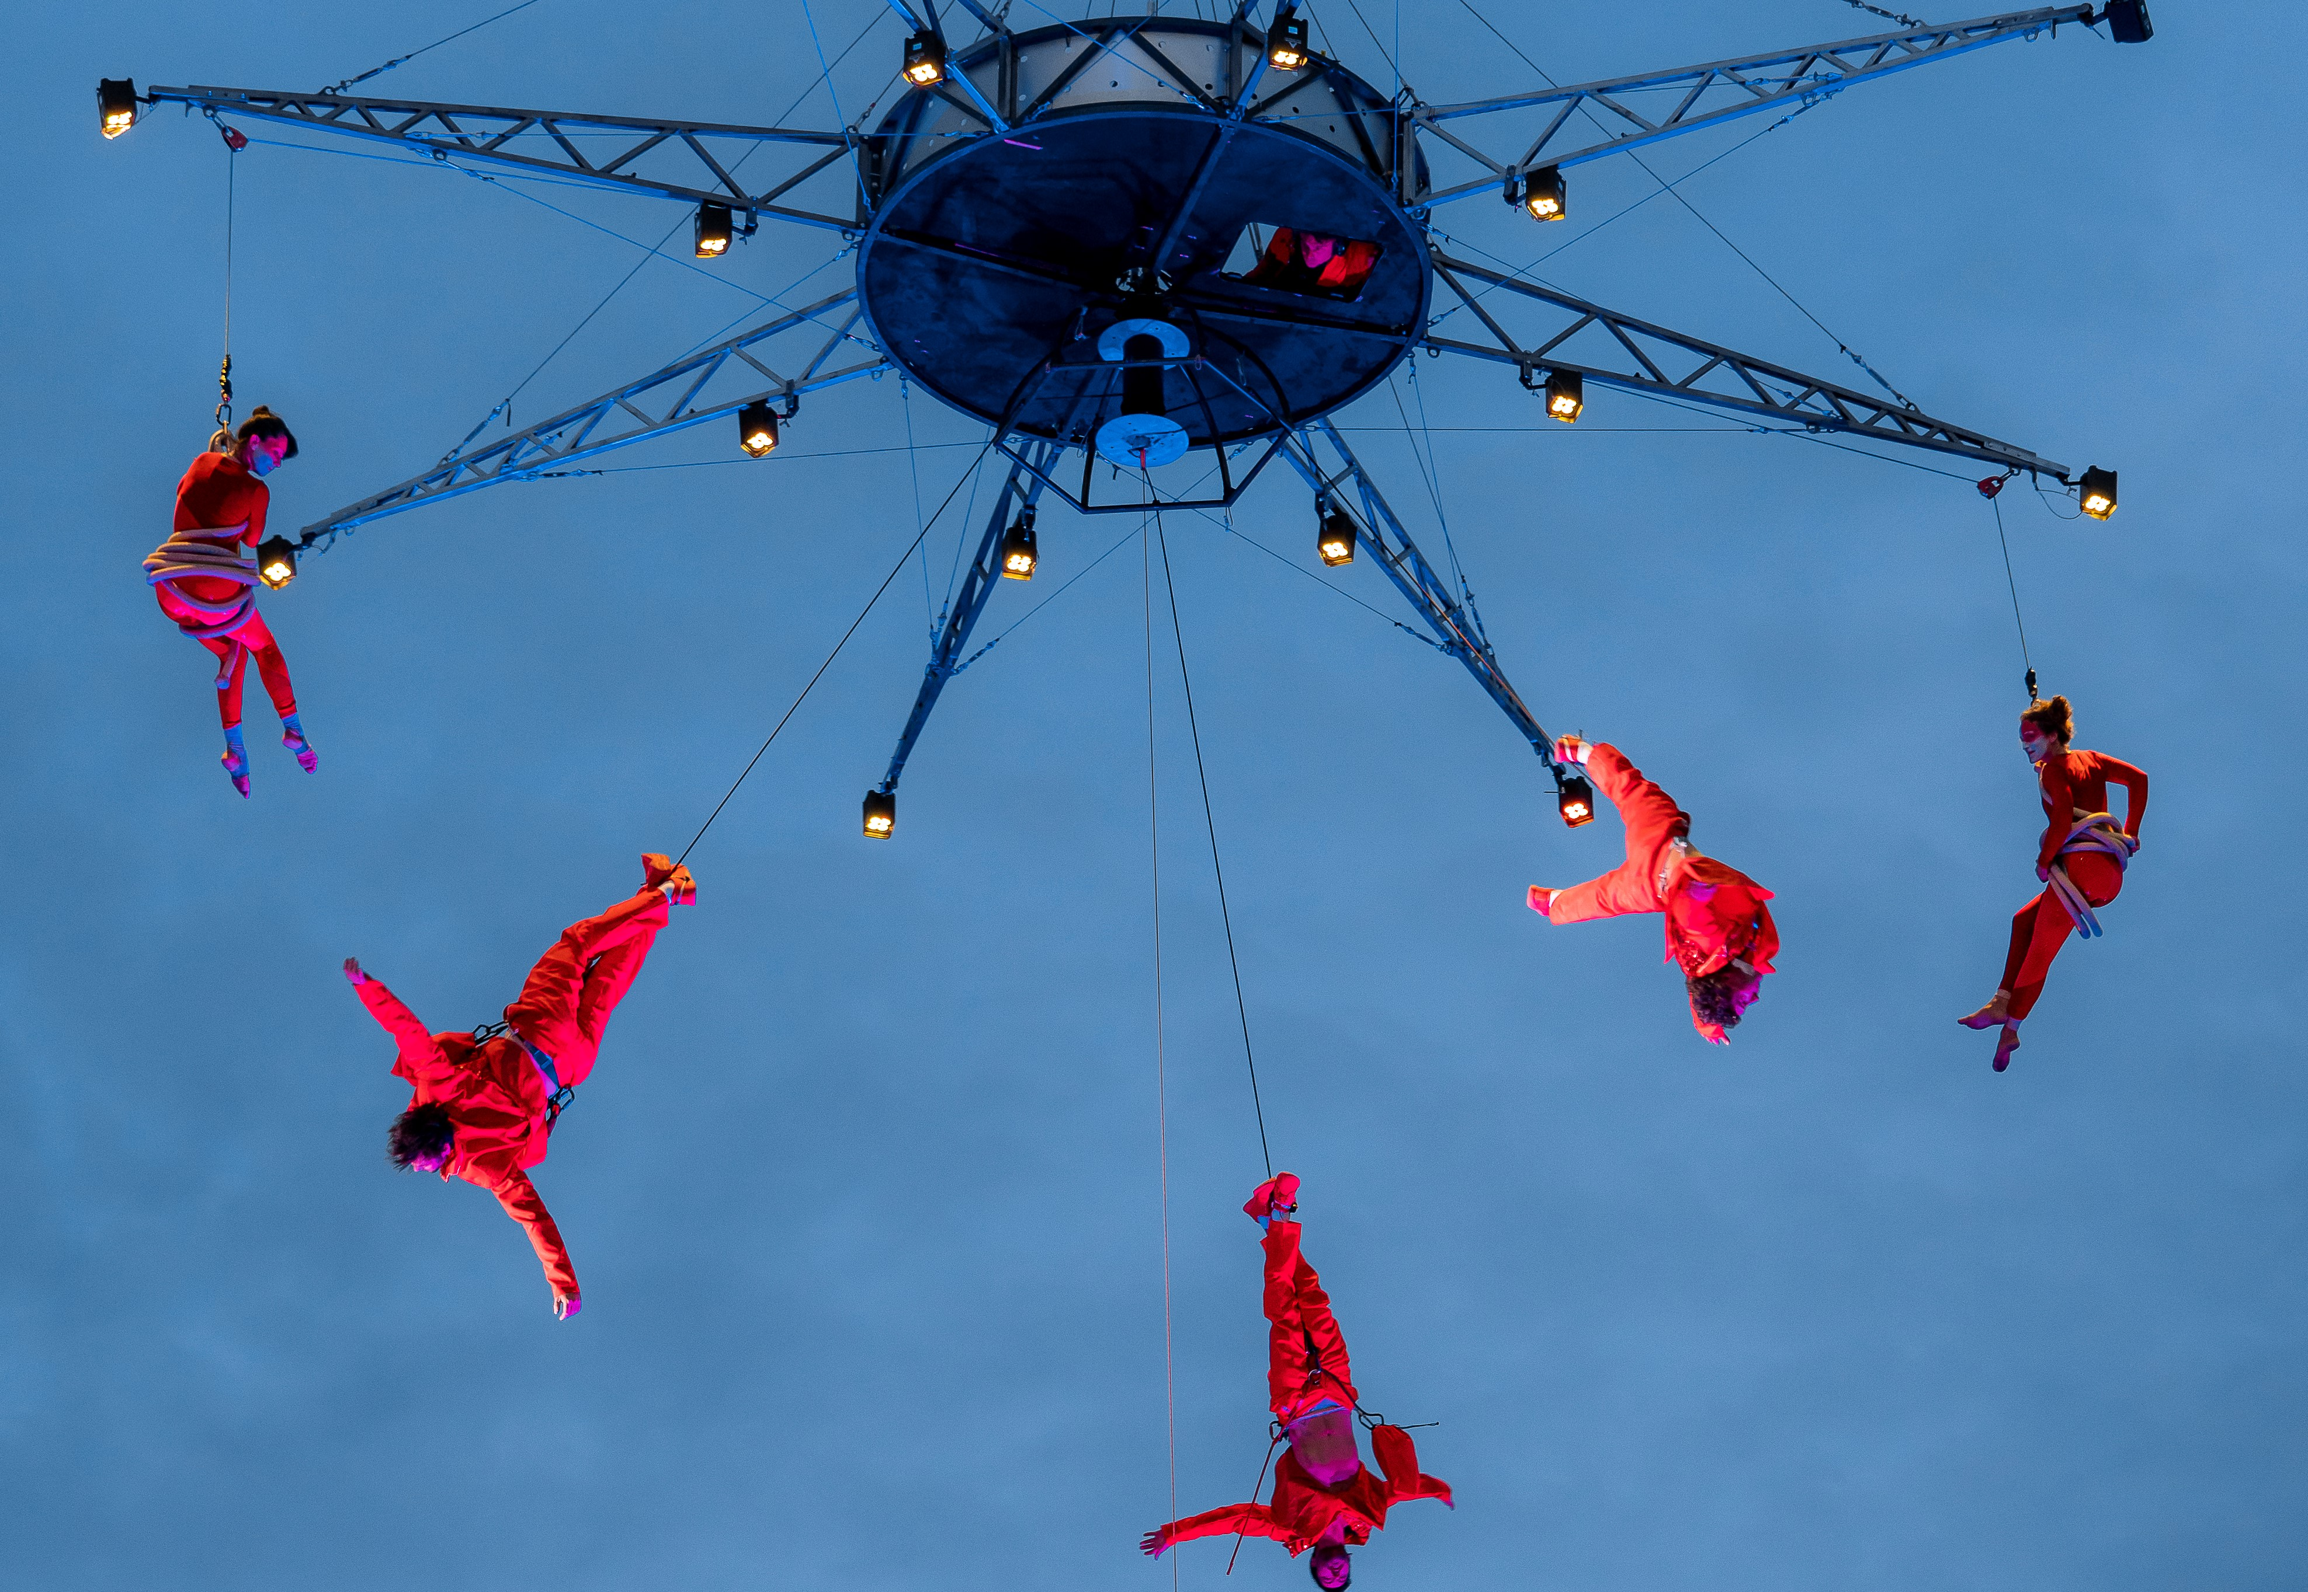
Desafíos
Mayor posicionamiento de los ejes de formación, circulación y creación, para lo cual el fomento de la creación artística regional es clave, tal como se ha hecho con “Territorios Creativos”.
Delinear una acción planificada e intencionada que incremente el impacto económico del Festival y su arrastre en la economía local.
Seguir potenciando la articulación con distintos espacios culturales, especialmente aquellos alojados en municipios, de modo de aumentar la apropiación territorial que produce el Festival.

Slide 32
Gracias
Resultados del Festival Internacional Teatro a Mil en el bienestar social y la economía

Slide 33






Centro de Políticas Públicas UC
Casa Central UC
Avda. Libertador Bernardo O'Higgins 340, piso 3.
Santiago, Chile
Teléfono (56) 22354 6637
Edificio Patio Alameda UC
Avda. Libertador Bernardo O'Higgins 440, piso 12.
Santiago, Chile
Teléfono (56) 22354 5658
@centrodepoliticaspublicasuc
@cppublicasuc
Centro de Políticas Públicas UC

